Slide 1
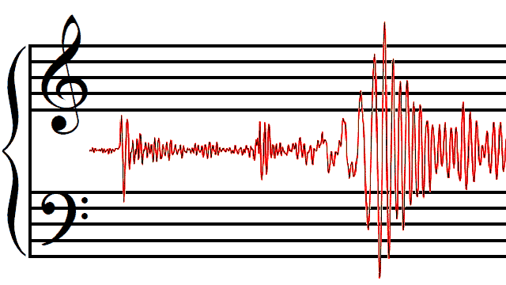
Jak ladí hudba s fyzikou
Pavel Stránský
Science to Go! @ Centrála 27.11.2018

Slide 2
Vlnění
Ladění (stupnice)
Znění (varhany)

Slide 3
Stojaté vlnění
počet „jednotek vlny“:
1
2
3
$$vlnová délka λ=\frac{délka struny}{počet jednotek}$$

Slide 4
otevřená píšťala
1
2
3

Slide 5
otevřená píšťala
uzavřenápíšťala
t [°C] | v [m/s]
-20 | 319
-10 | 325
0 | 331
10 | 337
20 | 343
30 | 349
1
$$\frac{5}{2}$$
$$\frac{3}{2}$$
$$frekvence f=\frac{rychlost zvuku}{vlnová délka λ}$$
2
3
$$\frac{1}{2}$$
Zastoupení alikvotních tónů určuje barvu zvuku.
všechny násobky základní frekvence
liché násobky základní frekvence

Slide 6
Frekvence a stupnice
$$f$$
$$2f$$
$$4f$$
$$8f$$
oktáva
oktáva

Slide 7
Frekvence a stupnice

Slide 8
Frekvence a stupnice
$$f$$
$$2f$$

Slide 9
Frekvence a stupnice
$$f$$
$$2f$$
$$3f$$
$$\frac{3}{2}f$$
kvinta

Slide 10
Frekvence a stupnice
$$f$$
$$2f$$
$$3f$$
$$4f$$
$$\frac{3}{2}f$$
kvinta

Slide 11
Frekvence a stupnice
$$f$$
$$2f$$
$$3f$$
$$4f$$
$$5f$$
$$\frac{5}{4}f$$
$$\frac{3}{2}f$$
kvinta
tercie

Slide 12
Frekvence a stupnice
$$f$$
$$2f$$
$$3f$$
$$4f$$
$$5f$$
$$6f$$
$$\frac{5}{4}f$$
$$\frac{3}{2}f$$
kvinta
tercie

Slide 13
Frekvence a stupnice
$$f$$
$$2f$$
$$3f$$
$$4f$$
$$5f$$
$$6f$$
$$7f$$
$$\frac{5}{4}f$$
$$\frac{3}{2}f$$
$$\frac{7}{4}f$$
septima
kvinta
tercie
Takto lze postupně vystavět celou stupnici:
čisté (didymické) ladění

Slide 14
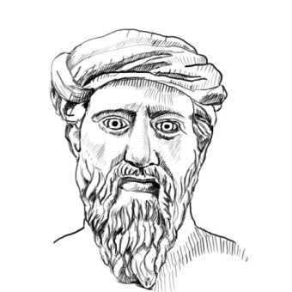
Pythagorejské ladění
vychází z intervalu kvinty s poměrem frekvencí $\frac{3}{2}$
poměry frekvencí sousedních tónů vždy stejné
po 12 zopakováních dostaneme tóny s poměrem frekvencí $\frac{531441}{524288}≈1.0136≠1$
Pythagorejské koma
$$\frac{32}{27}$$
$$…$$
$$\frac{16}{9}$$
$$\frac{2}{3}$$
$$\frac{9}{8}$$
$$\frac{81}{64}$$
$$\frac{4}{3}$$
$$\frac{3}{2}$$
$$\frac{27}{16}$$
$$\frac{243}{128}$$
$$2$$
$$\frac{9}{4}$$
$$\frac{27}{8}$$
$$1$$
Přirozené ladění:
(poměry malých celých čísel)
$$1$$
$$\frac{9}{8}$$
$$\frac{5}{4}$$
$$\frac{4}{3}$$
$$\frac{3}{2}$$
$$\frac{5}{3}$$
$$\frac{15}{8}$$
$$2$$

Slide 15
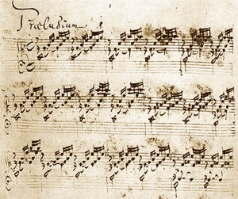
Rovnoměrné (temperované) ladění
oktávu rozdělíme na 12 stejných dílů
poměry dvou sousedních tónů vždy $\sqrt[12]{2}≈1,06$
J. S. Bach, Das Wohltemperirte Clavier (1722)

Slide 16
Tercie
základní tón
+
=
čistá tercie $\frac{5}{4}=1,25$
Pythagorejská tercie $\frac{81}{64}≈1,267$
temperovaná tercie ${\left(\sqrt[12]{2}\right)}^{4}≈1.260$

Slide 17
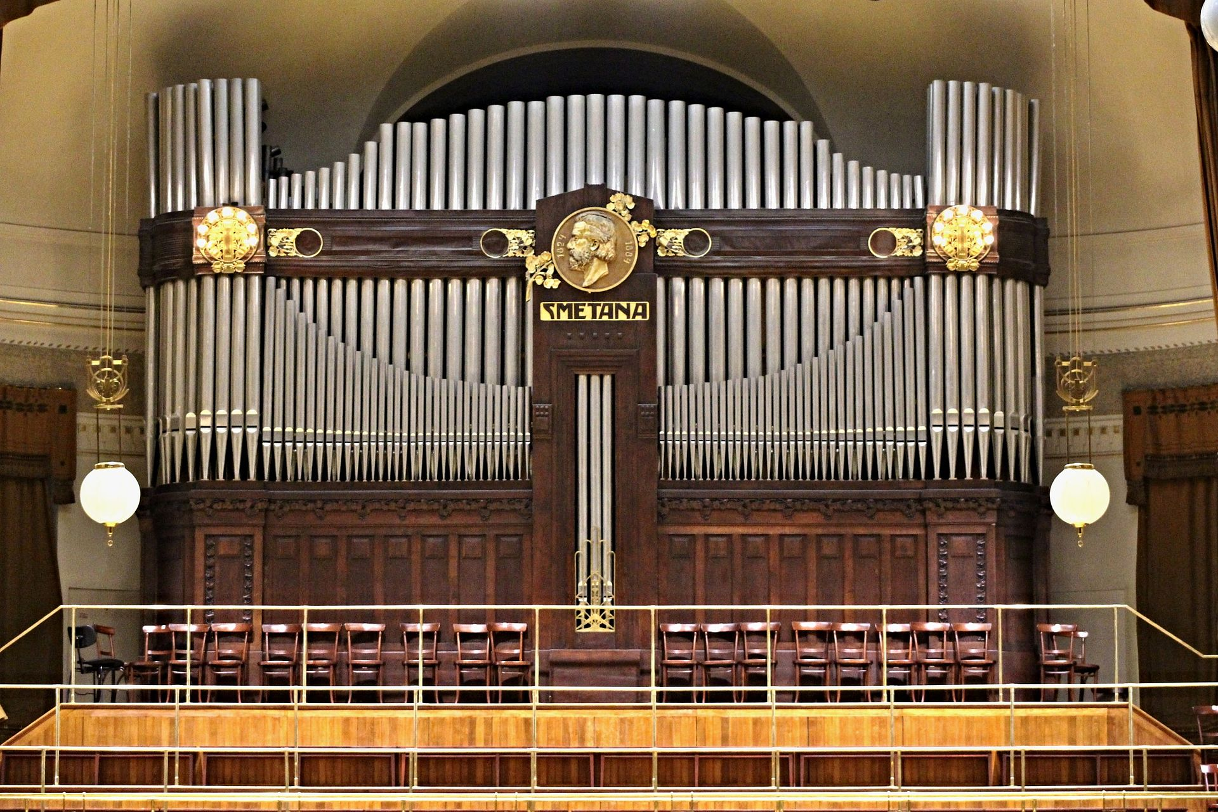
Varhany

Slide 18
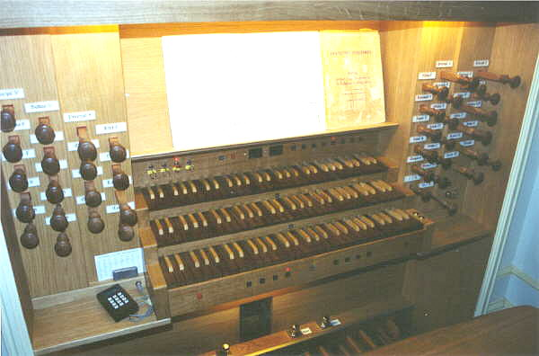
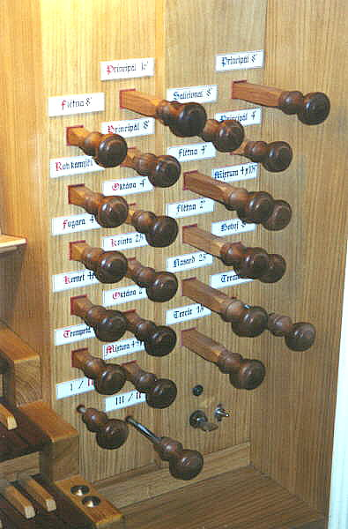
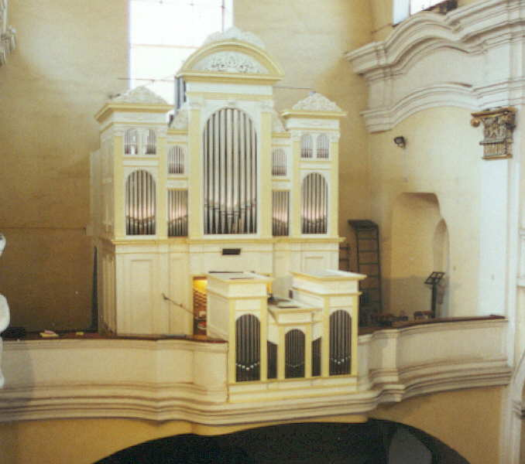
Rejstříky
Opava
- kostel sv. Ducha

Slide 19
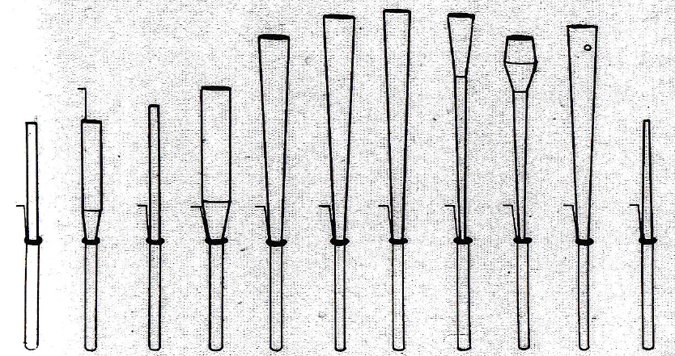
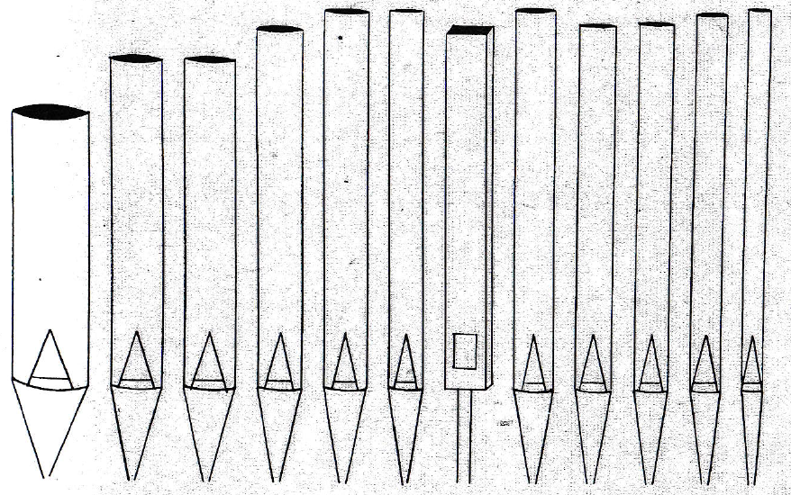
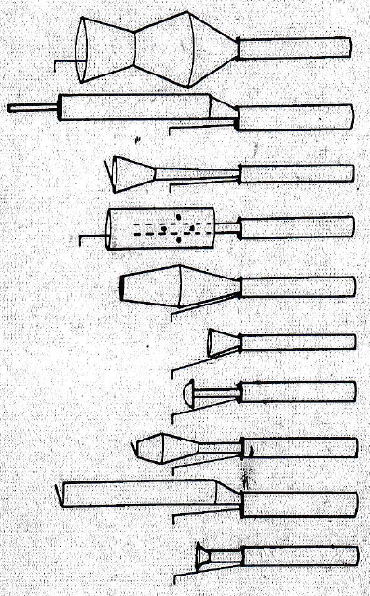
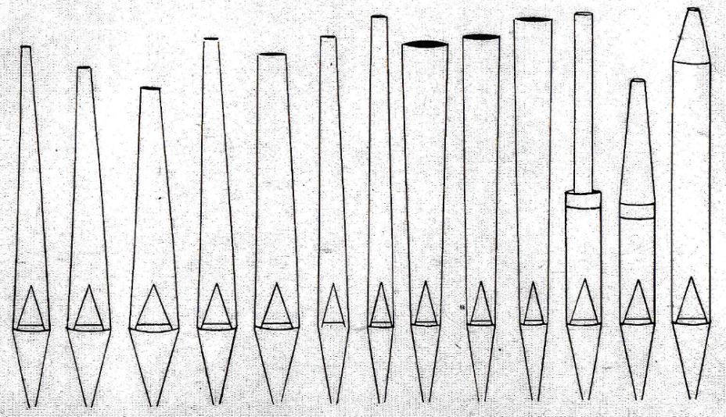
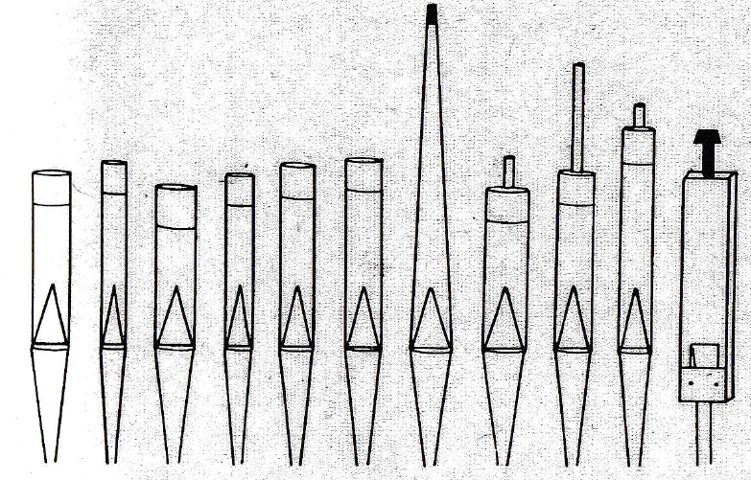
Píšťaly
Vratislav Bělský: Nauka o varhanách

Slide 20
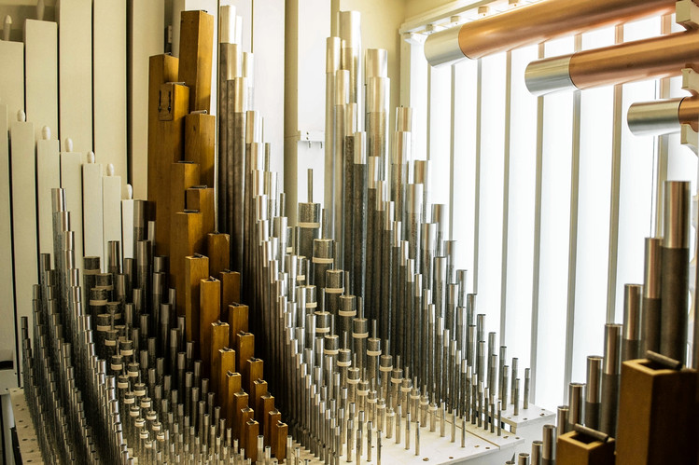
Díky za pozornost

